Slide 1
第五章 大数定律与中心极限定理
一、切比雪夫不等式
二、大数定律
三、中心极限定理

Slide 2
第一节 切比雪夫(Chebyshev)不等式

Slide 3
切比雪夫不等式
切比雪夫
切比雪夫不等式

Slide 4
证明:
设X是离散型随机变量, 其概率分布为
根据概率的可加性, 可得
从而有

Slide 5
证明
若X是连续型随机变量，
得

Slide 6
y
f(x)
x
注: 切比雪夫不等式给出在分布未知情况下X与其均值偏离程度的一个概率估计.
例如, 取 有：
而若 X ~ , 则:
若取 有：

Slide 7
性质5 随机变量X的方差D(X)=0的充分必要条件是：
X以概率1取常数C=E(X),即
充分性显然，下证必要性。
设D(X)=0,
由切比雪夫不等式,
对任意的ε>0
令ε→0得

Slide 8
课堂练习

Slide 9
例5.1.1
将一颗骰子连续投掷6次，设出现的点数和为X，根据切比雪夫不等式，估计概率P{|X-21|<7}.
解
根据切比雪夫不等式，有

Slide 10
例5.1.2
设随机变量X和Y的数学期望都是2，方差分别为1和4，相关系数为0.5.根据切比雪夫不等式，估计概率P{|X-Y|≥6}.
解
E(X-Y)=E(X)-E(Y)=0,
根据切比雪夫不等式，有

Slide 11
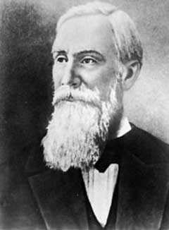
切比雪夫（Pafnuty Chebyshev）资料
1821-1894
被誉为令俄国数学崛起的数学家，数学教育家
在分析、数论、概率论和函数逼近论等方面有出色成就
为俄国培养了一批出色的数学家，被誉为圣彼得堡学派创始人。
返回

Slide 12
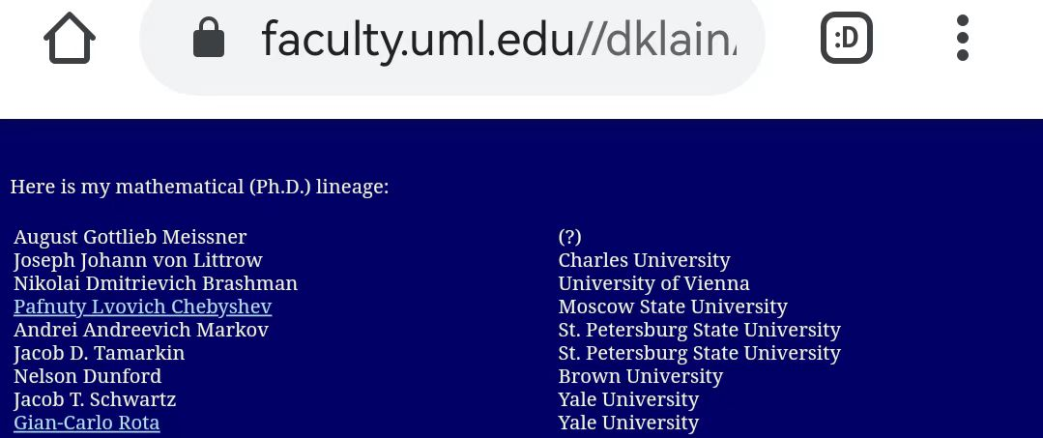
学术谱系

